Slide 1
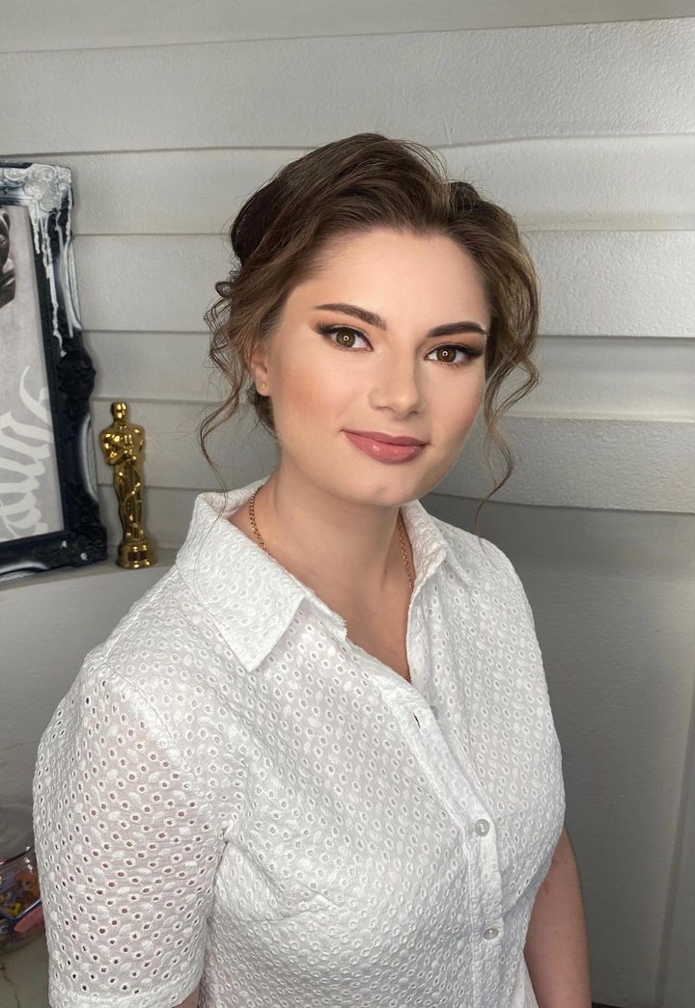
Управление образования администрации Новокузнецкого муниципального округа
Муниципальное бюджетное дошкольное образовательное учреждение
«Степновский детский сад» комбинированного вида
«Использование мультимедийных технологий
в коррекционно-развивающем процессе
с детьми старшего дошкольного возраста
с нарушениями речи»
учитель-логопед
Клевцова Эльвира Николаевна

Slide 2
Виды использования ИКТ в коррекционно-развивающем процессе учителя-логопеда
ведение документации;
разработка и применение авторских и заимствованных презентаций, мультфильмов по различным разделам программного обучения;
использование готовых обучающих логопедических компьютерных игр;
создание специализированного профессионального сайта и участие в его функционировании;
дистанционное обучение;
использование электронной библиотеки

Slide 3
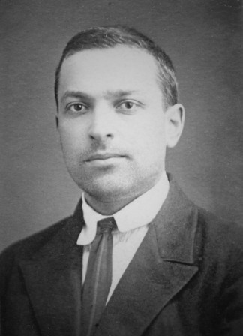
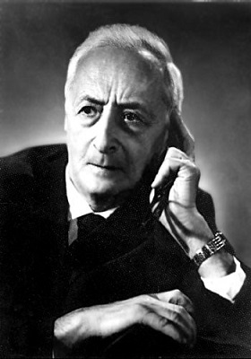
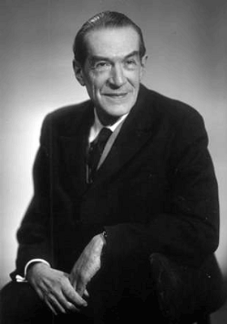
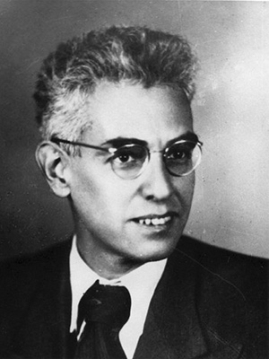
Педагоги-классики:
Л.С. Выготский
П.Я. Гальперин
А.Н. Леонтьев
А.Р. Лурия

Slide 4
Преимущества мультимедийного способа подачи
информации:
представление информации в игровой форме;
привлечение внимания ребенка;
поддержание задач обучения и воспитания дошкольников;
моделирование жизненных ситуаций

Slide 5
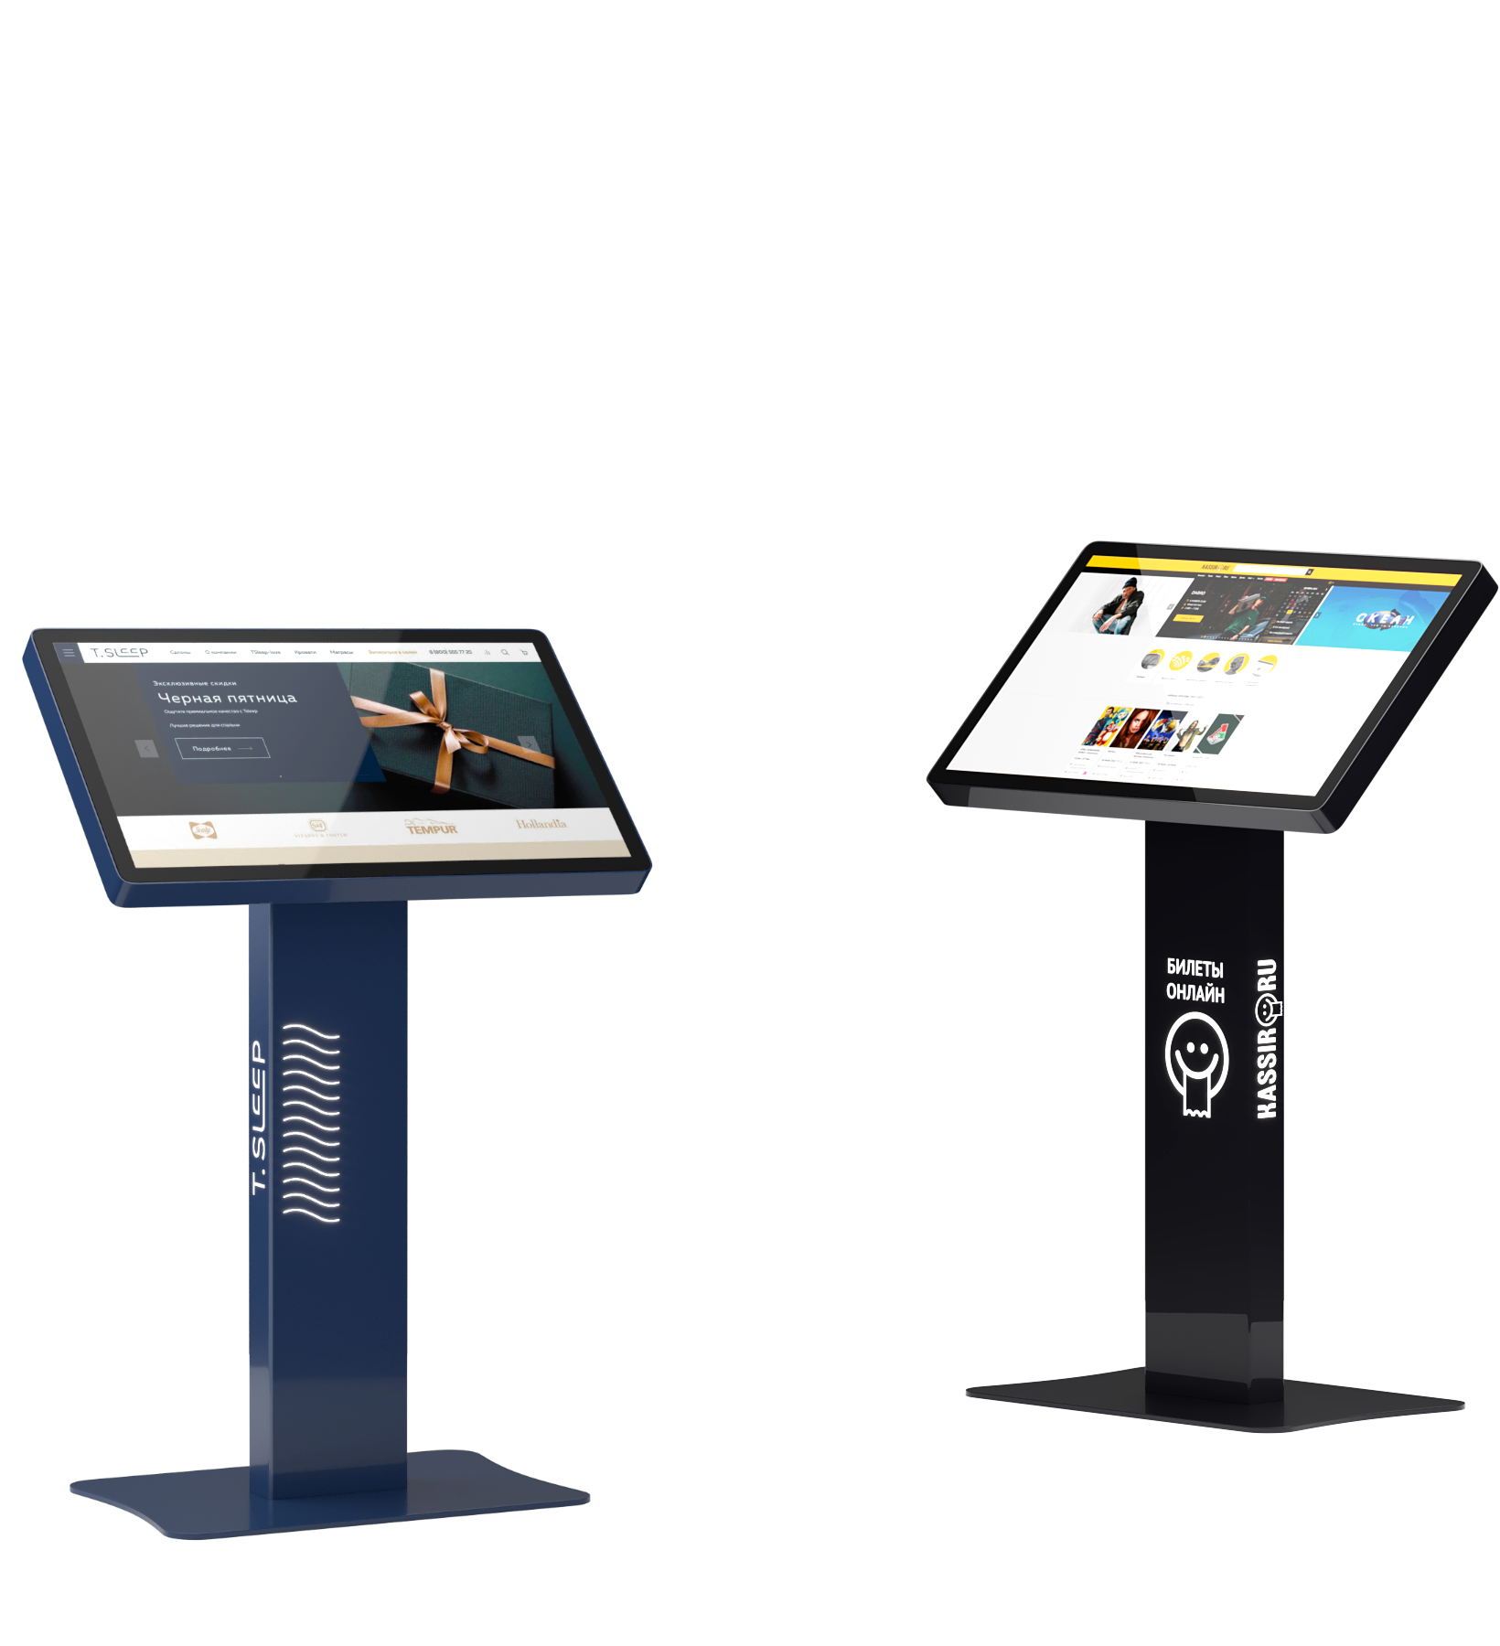
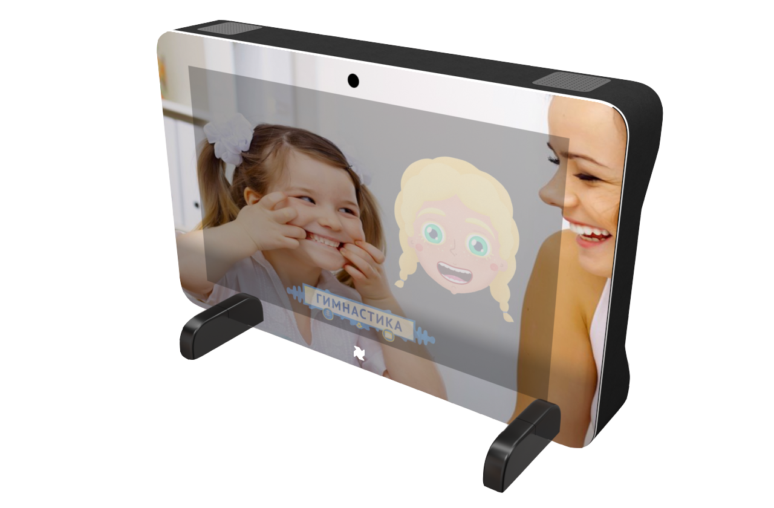
Специализированные компьютерные средства обучения:

Slide 6
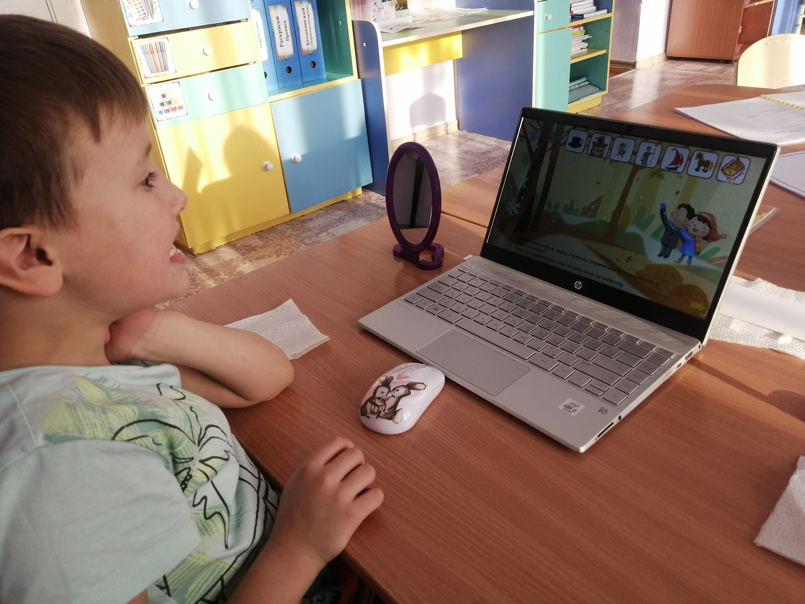
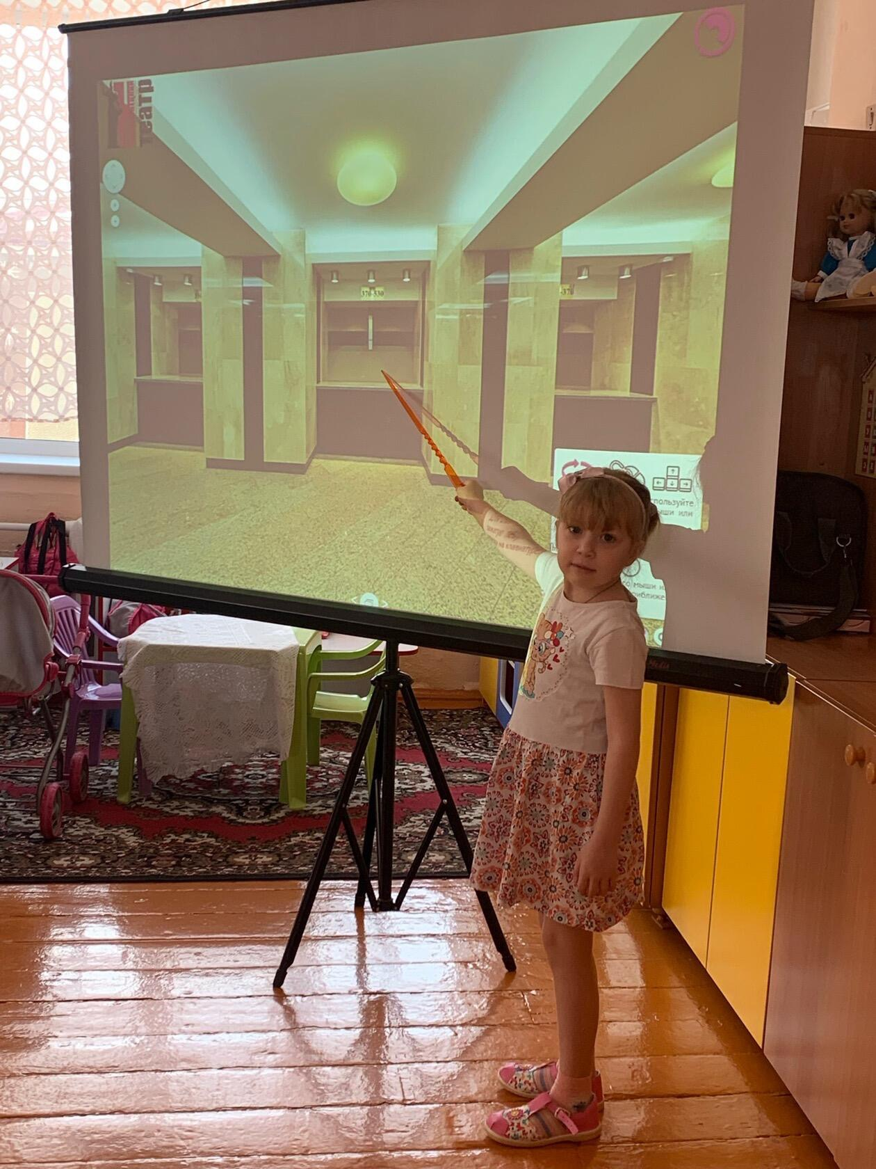
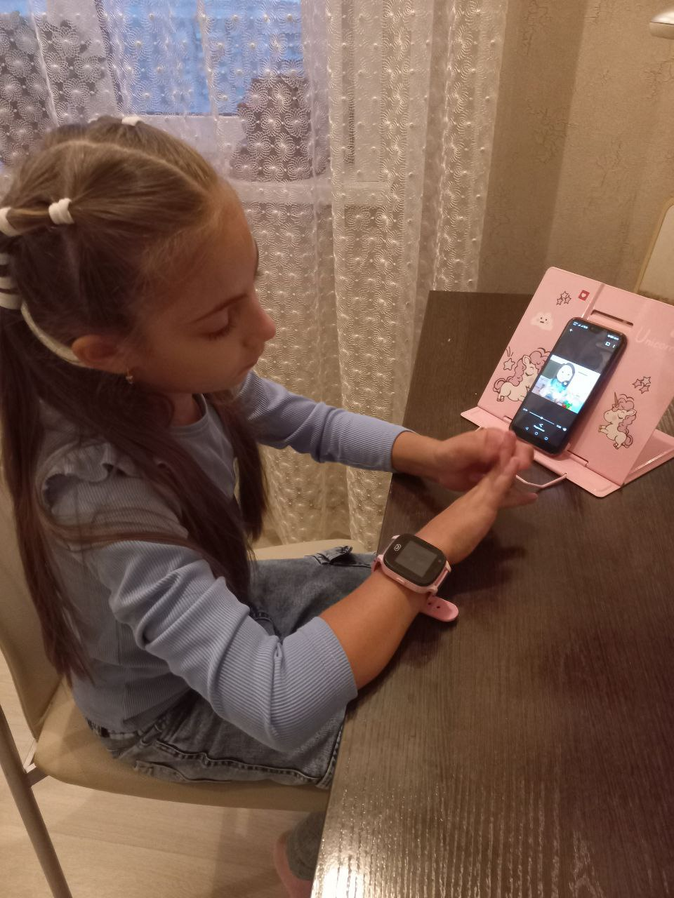
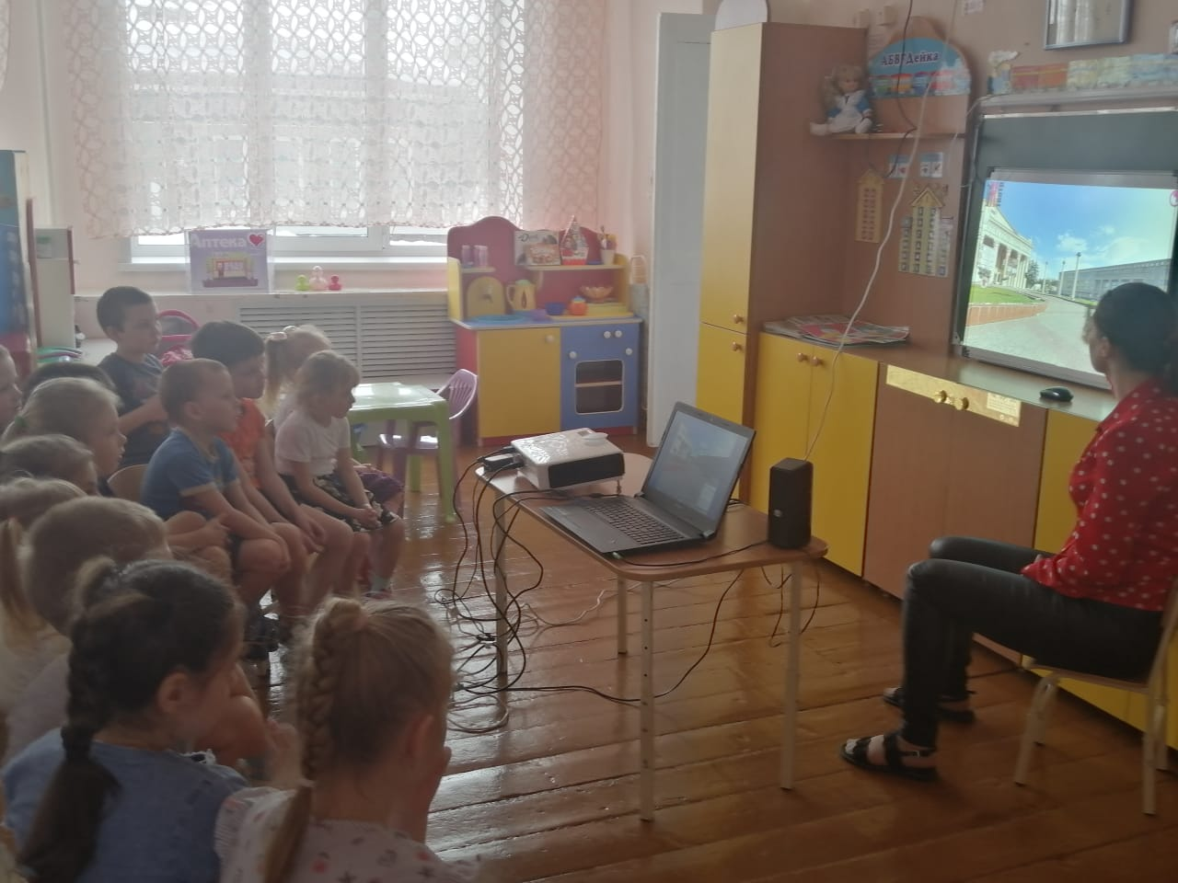

Slide 7
Мультимедийные средства обучения и воспитания
детей с нарушениями речи
авторская коллекция видео-занятий по формированию правильного звукопроизношения
коллекции короткометражных мультфильмов
по лексическим темам
авторская коллекция пальчиковых видео-игр по лексическим темам
коллекция презентаций
по артикуляционной гимнастике
для постановки, автоматизации
и дифференциации звуков
коллекция виртуальных прогулок
и экскурсий по лексическим темам

Slide 8
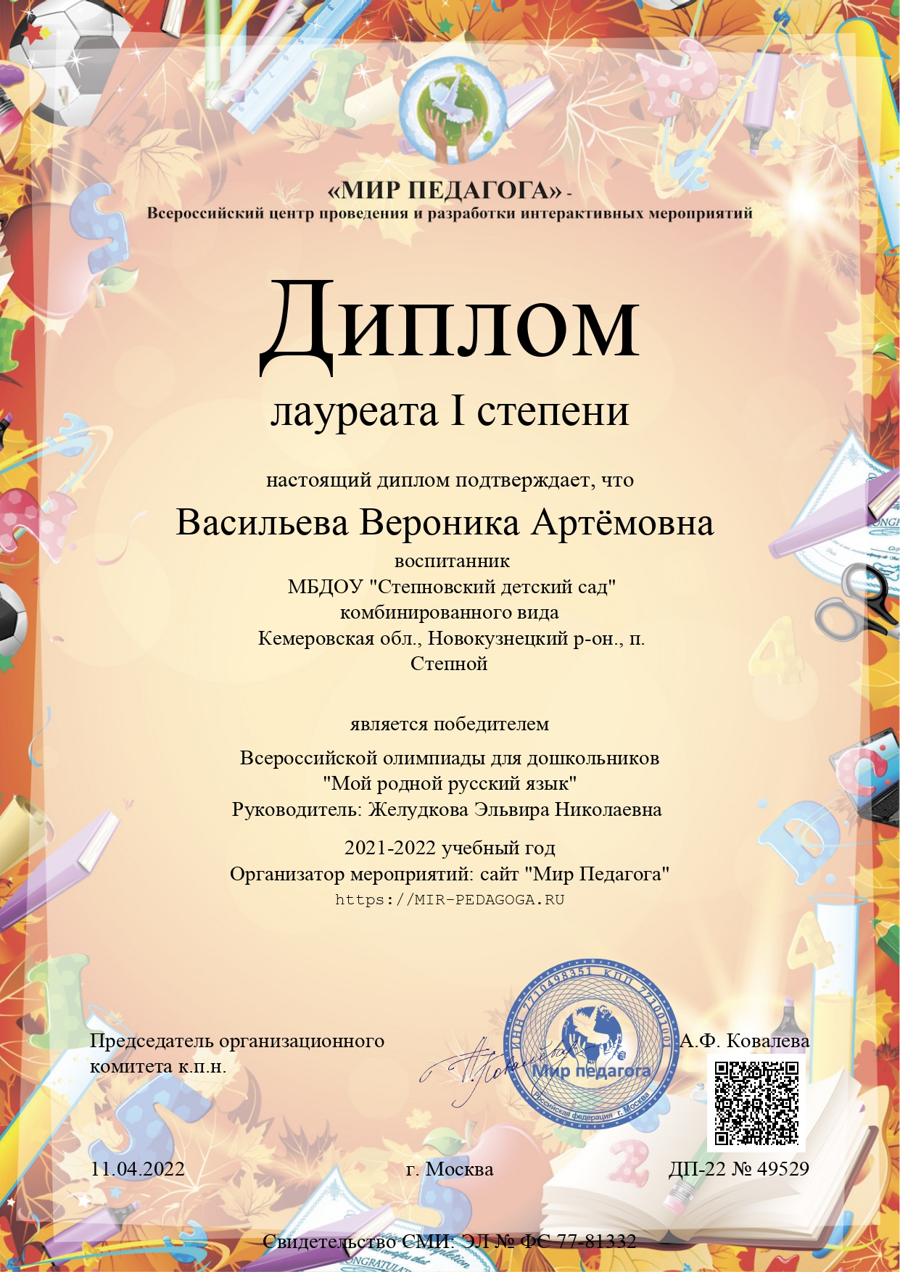
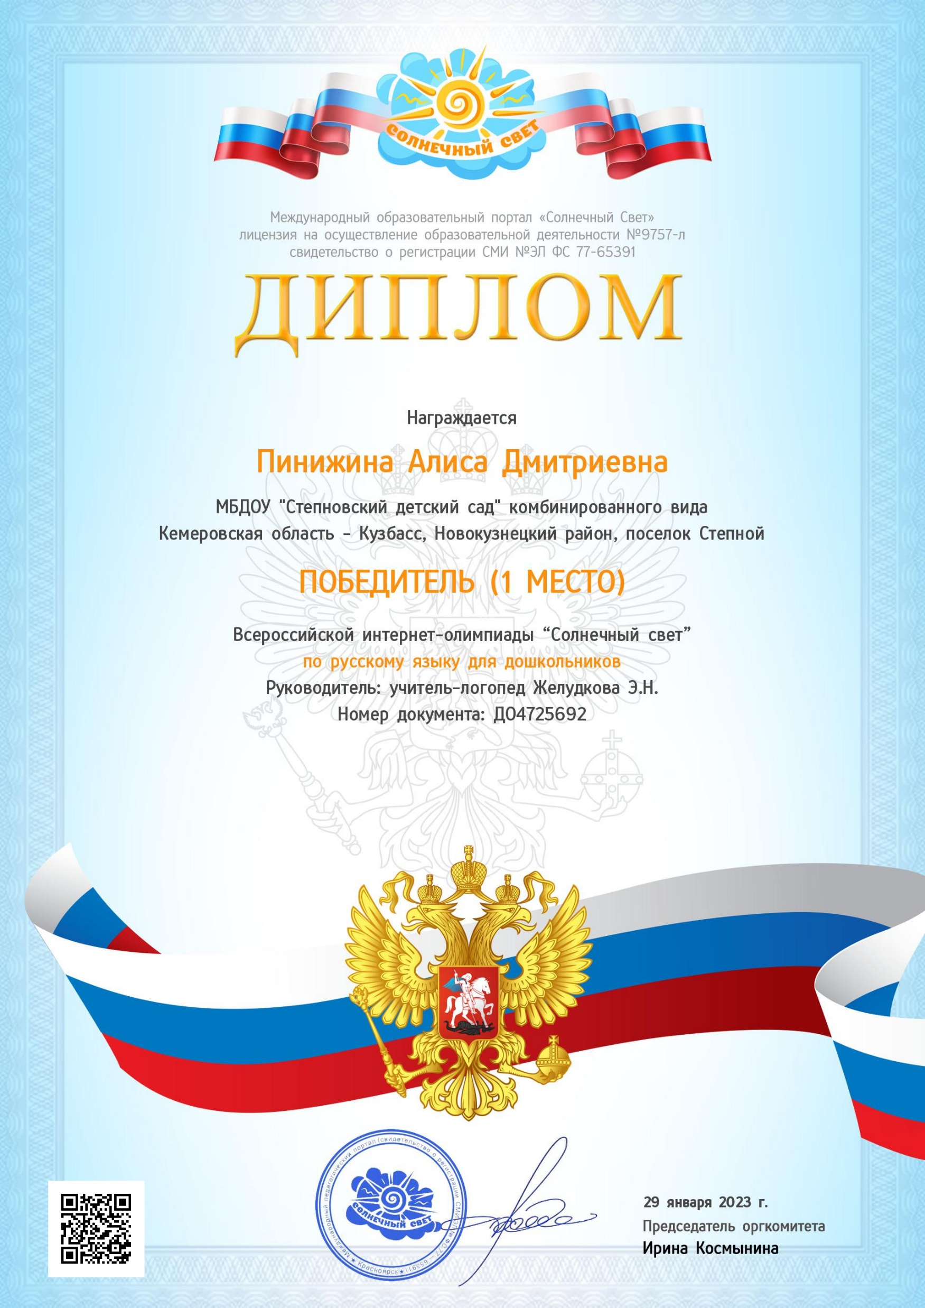
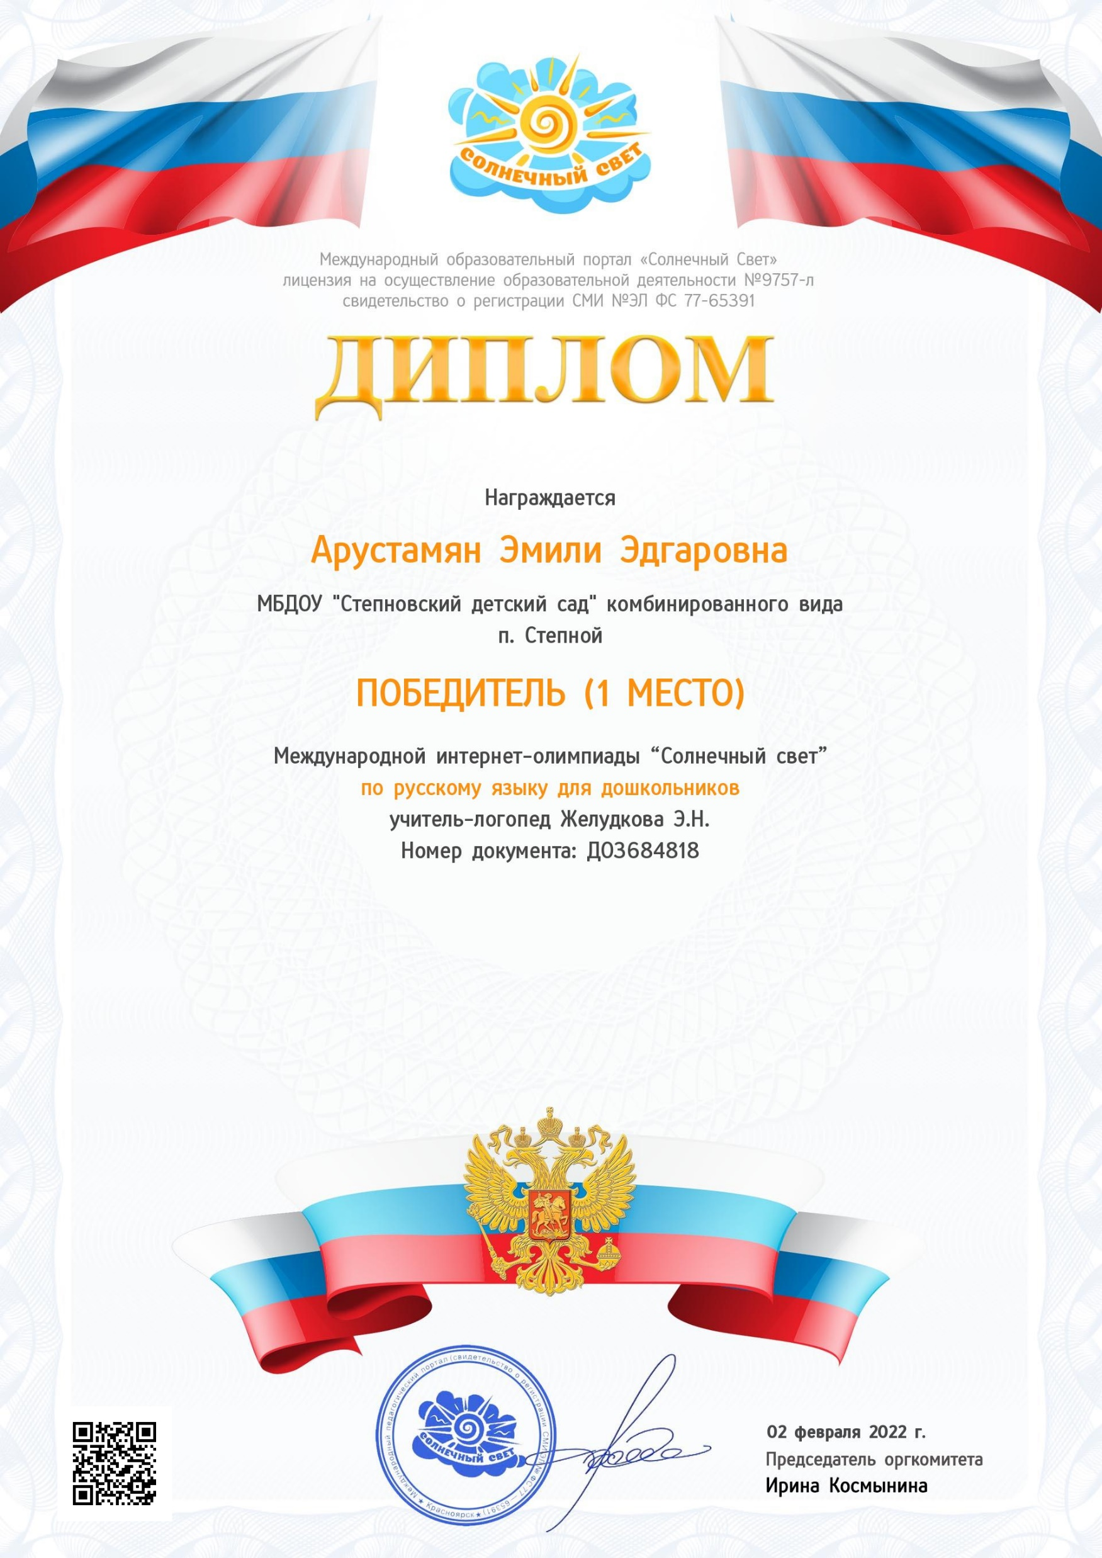
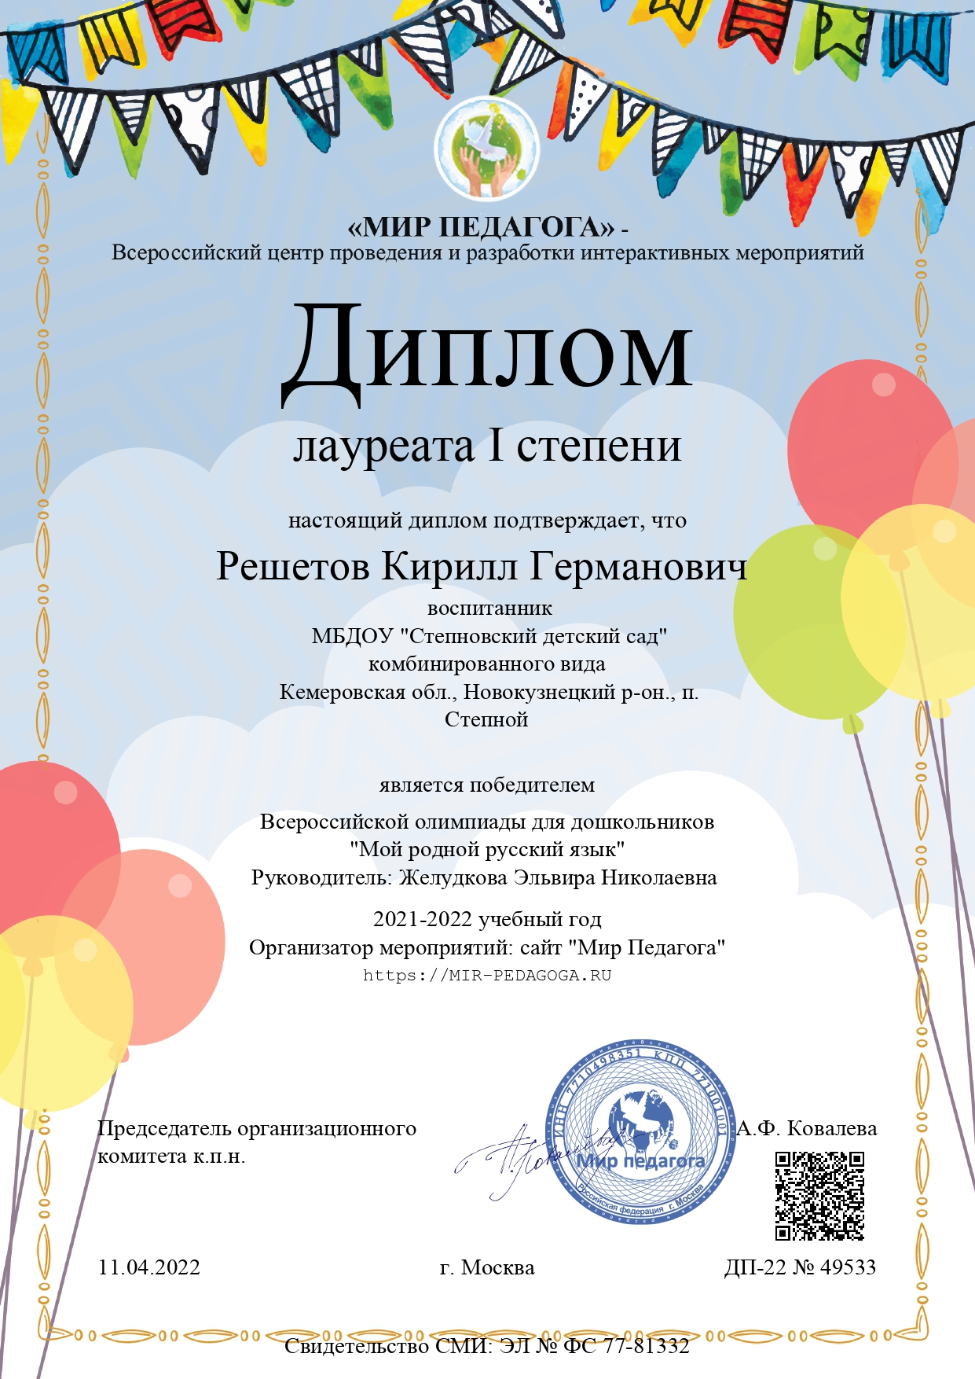
Результаты деятельности воспитанников

Slide 9
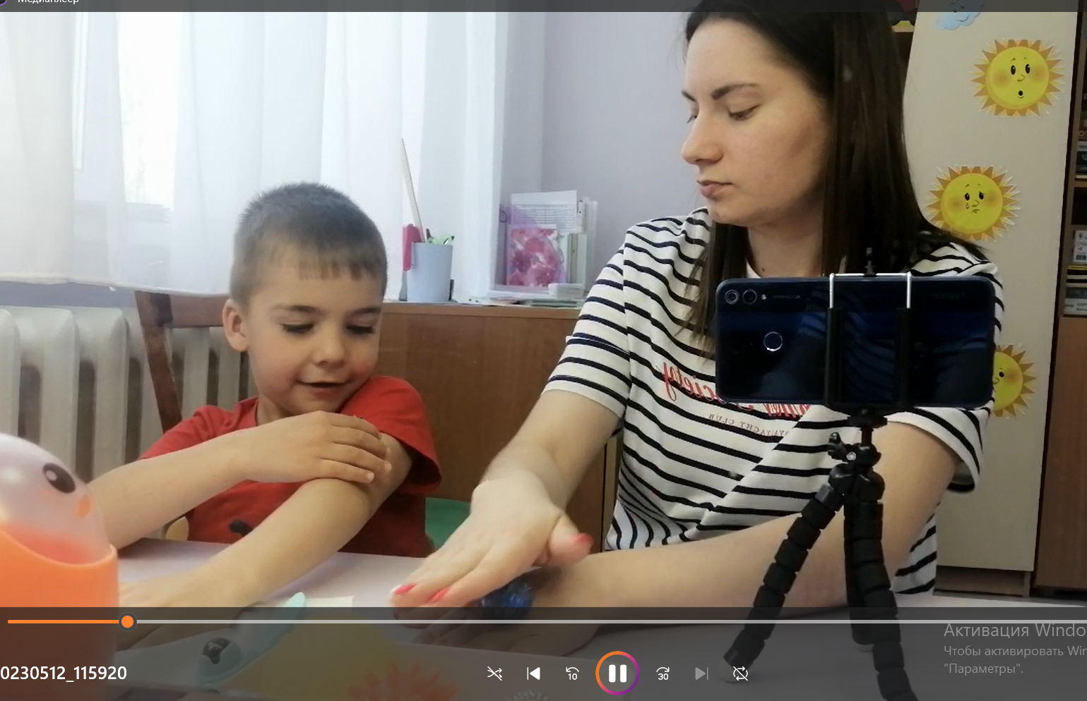
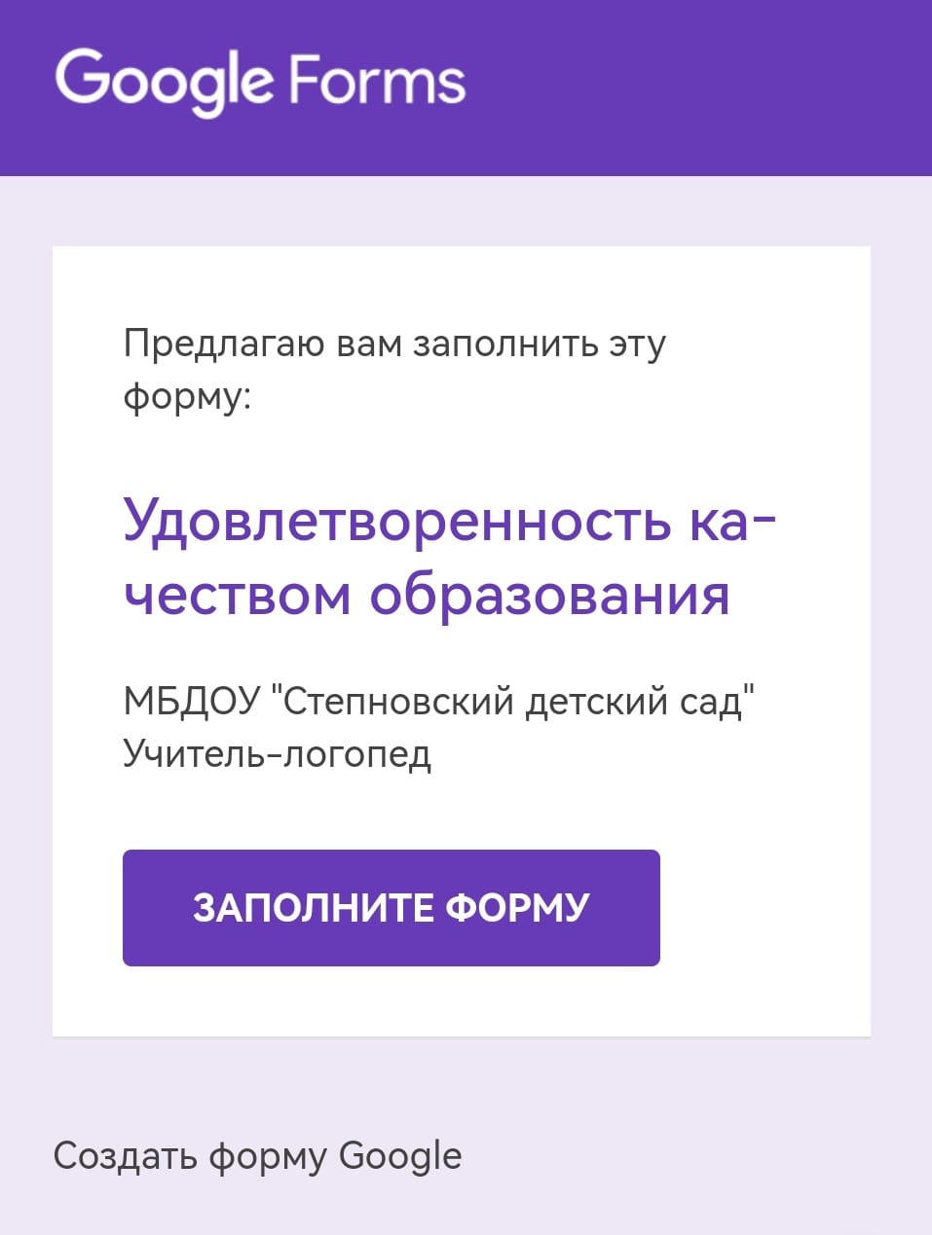
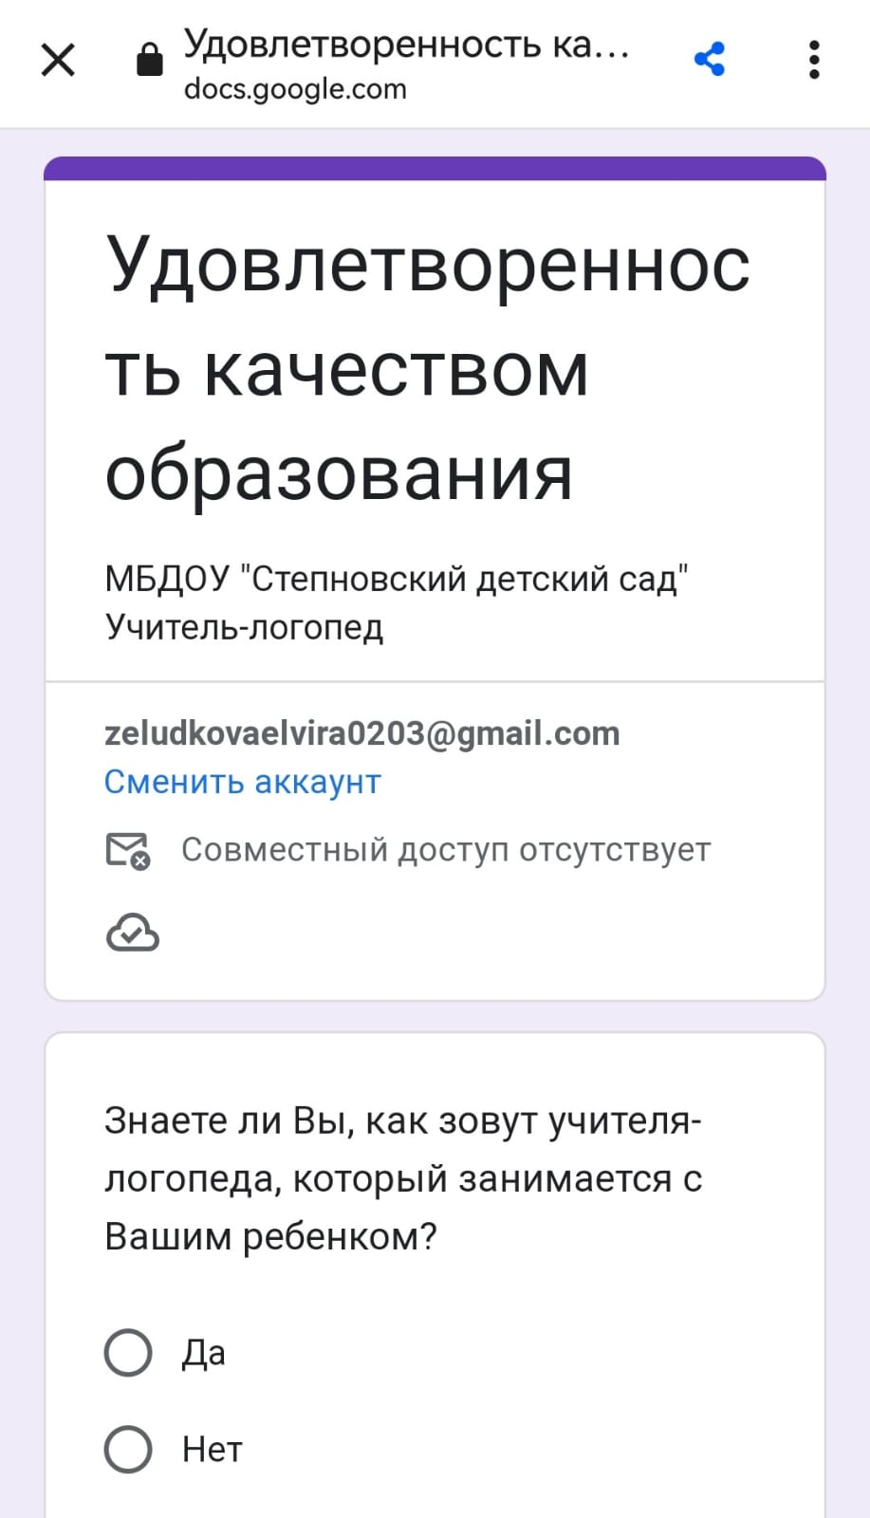
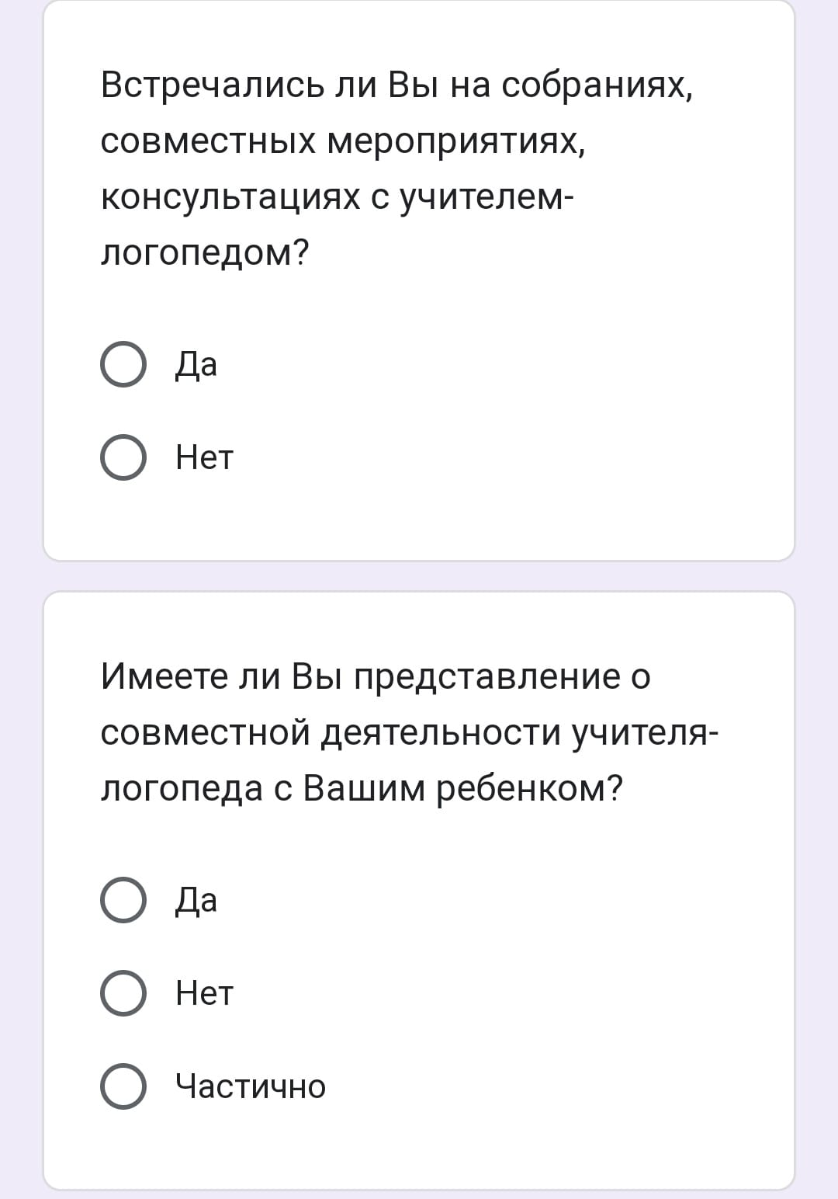
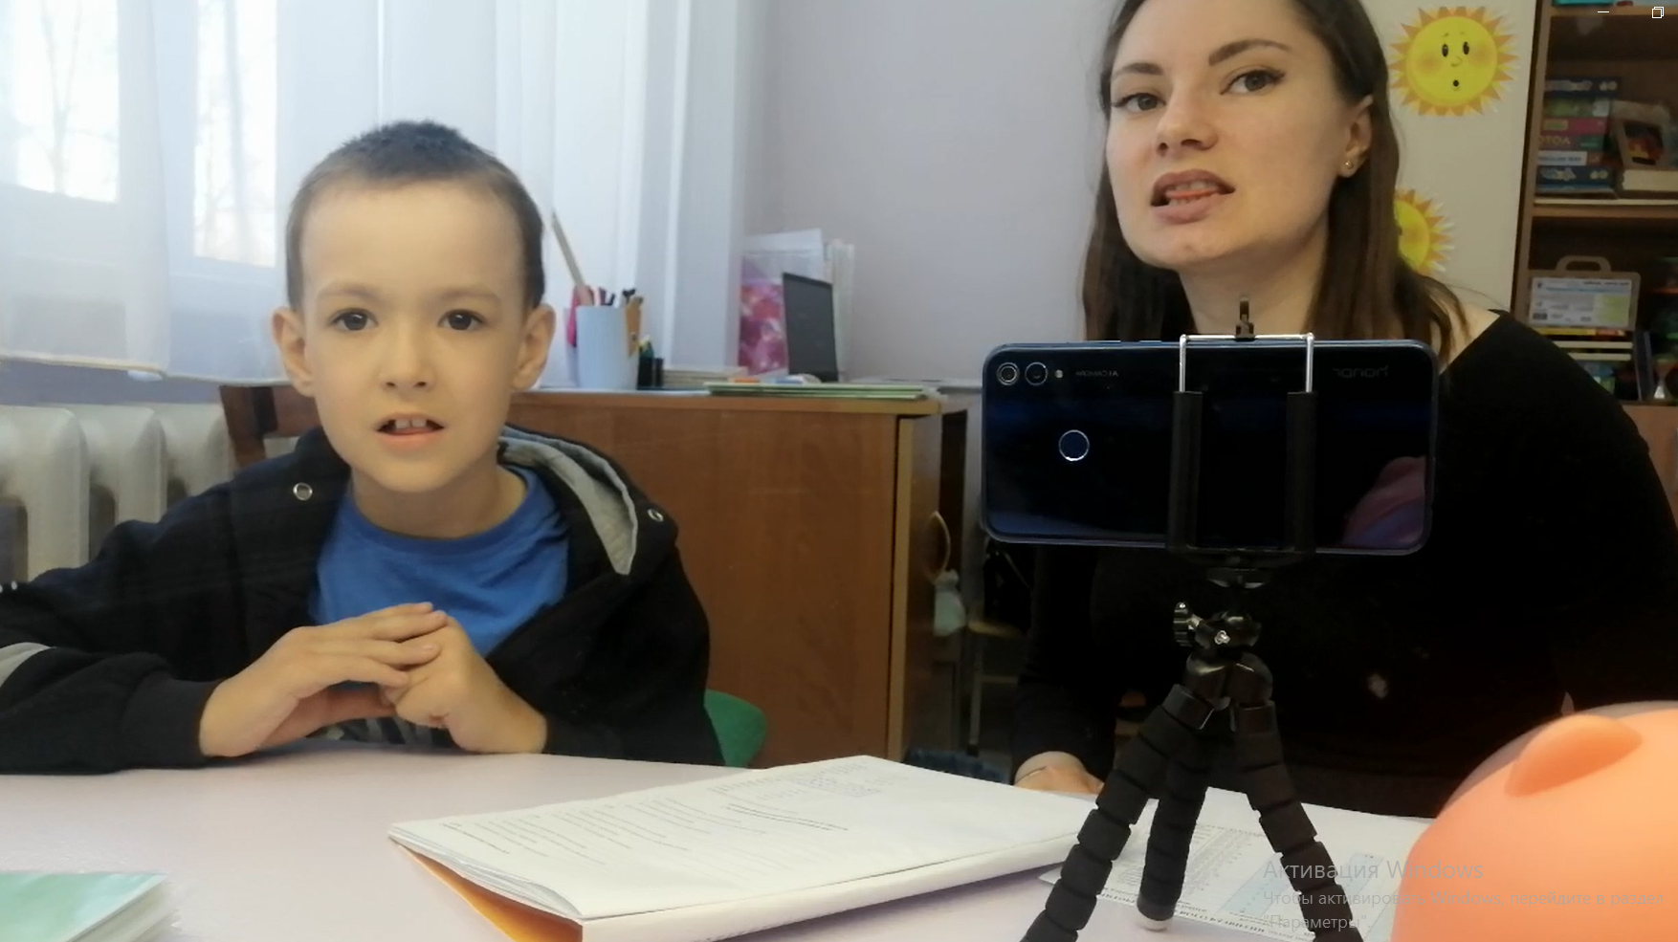
Взаимодействие с родителями

Slide 10
Управление образования администрации Новокузнецкого муниципального округа
Муниципальное бюджетное дошкольное образовательное учреждение
«Степновский детский сад» комбинированного вида
Проект «Использование мультимедийных технологий в коррекционно-развивающем процессе с детьми старшего дошкольного возраста с нарушениями речи»
учитель-логопед
Клевцова Эльвира Николаевна

